Slide 1
Colloque aquops

Slide 2
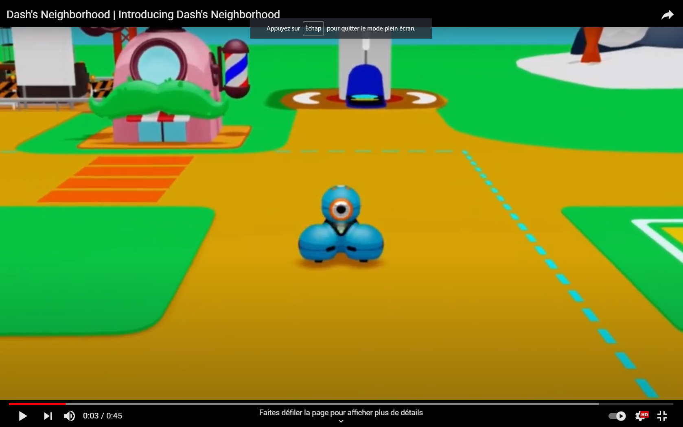
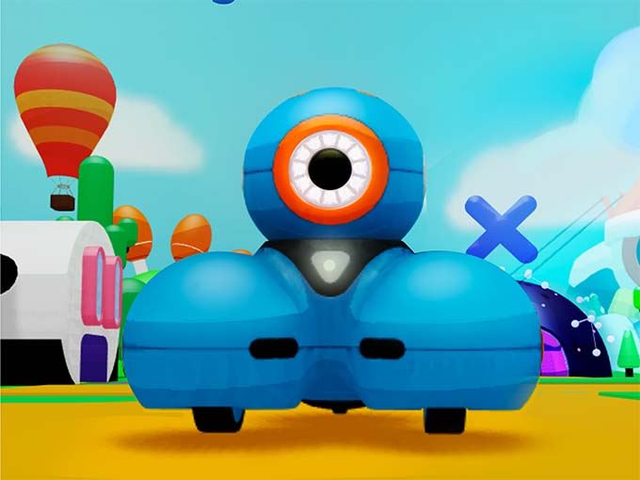
2403
Image
Présentateur : Marc – André Carron
Résumé : ClassConnect offre un accès au Dash’s Neighborhood dans lequel vos élèves pourront programmer un robot Dash avec du vrai code, de vrais défis, mais dans un environnement virtuel. Parfait pour faire de la robotique à distance. De retour en classe, ClassConnect vous permet de connecter tous vos robots Dash et Dot réels et de suivre la progression de chaque équipe lors des défis proposés dans l’application Blockly. Venez assister à une démonstration en direct de notre laboratoire créatif.
Appréciation: Ça a l’air amusant et intéressant
Site web: https://www.aquops.qc.ca/atelier/2403-c60-dash-en-classe-et-en-virtuel/
https://www.makewonder.com/dashs-neighborhood/

